Slide 1
Informasjonsmøte Kong Haralds ungdomsstafett
For utøvere, trenere, lagledere og andre sentrale nøkkelpersoner
13.februar 2023 – kl. 21:30 – 22:30 på Teams

Slide 2
Agenda
Planen for helgen (alle)
Tidsplan for helgen
Nærmere om trening, løypekart, stafetten, banketten m.m.
Spørsmål og svar
Detaljer (trenere, lagledere, støttepersoner)
Nærmere om Holmenkollen; akkreditering, regler for forflytting
Nærmere om tidsplan; hotell, logistikk til/fra m.m.
Spørsmål og svar

Slide 3
Velkommen til Lagledermøte
Velkommen til Kong Haralds Ungdomsstafett 11. mars 2023!
Stafetten i år består av 4 skøyte etapper på 3,5 km.
Arrangøren av stafetten er Oslo Skikrets sammen med Holmenkollen Skifestival og Norges Skiforbund. Vi har også viktig bidrag fra Equinor.
Stafetten er en del av Arrangementet med World cup Nordisk og Raw Air.

Slide 4
Mål for helgen
Representere unge skiløpere på en positiv måte
Vise fremveksten på TV
Få enda flere unge interessert i langrenn😊
Ungdommene får en god opplevelse både skirennet og sosialt, og blir kjent med ungdommer fra andre kretser.

Slide 5
Påmelding
Endelig laguttak/navnelister med profil og påmelding transport meldes inn i svarskjema senest mandag 6. mars kl. 10.00. Link til denne ble sendt ut i mail i starten av februar, samt så ligger den på hjemmesida for stafetten.

Slide 6
Tidsplan fredag
Ankomst Scandic Helsfyr hotell, avgiftsbelagt p-plasser, rett ved flybusstopp, t-bane)
Utdeling av Kretspakker (noen lørdag morgen)
Startnummer, ledervester
Informasjonsskriv
Billetter til lørdag og søndag (utøvere + akkrediterte)
18.00 Bussavgang fra hotellet(de som ikke bor på hotell; har fått lov å kjøre noen biler opp fredagen parker VM-plassen)
18.:30 Ankomst Kollen – VM huset – trening(må ha på startnummer som fungerer som akkreditering)
19:00 Trening i løypene
19.30 Bussavgang fra Kollen-VM huset til Scandic Helsfyr hotell
Middag/kveldsmat: den enkelte krets avtale tidspunkt selv
21.30 Lagledermøte på hotellet

Slide 7
Tidsplan lørdag
Frukost 7.30-10.30 (husk å smøre matpakke) må ha bestilt på hotellet
Kan ikke sjekke inn på hotell før bussavgang nr I, bagasje kan settes på Skikretsens møterom
Husk; pakk med deg :
Startnummer, billetter(ungdommene beholder startnr,) Startnummer gjelder som akkreditering under trening, og før/under rennet. Ellers må en bruke billetten for arr.
Ingen får parkere i Holmenkollen
09.45 Bussavgang I fra hotellet(5mil 10.30) 10:15 Ankomst Kollen /VM huset
13.30 Bussavgang II fra hotellet, ankomst 14.00- Kollen /VM huset
15.45 Stafett KHUS
16.50 Premieseremoni (6 beste lag)
17.30 Bussavgang fra Kollen/VM huset til hotell
19:30 Ungdomsbankett

Slide 8
Tidsplan søndag
Frukost: 7.30-10.30
Utsjekk fra hotellet
Noen som skal opp å se på 5 mil damer mm, dere har billett. Må reise kollektivt på egenhånd

Slide 9
Stafetten: hovedleder og utøvere
Forfall:
Nærliggende kretser tar ut noen reserver, som ev. kan gå for andre kretser
Endringer meldes til tove.andersn@skiforbundet.no
Viktig at det er riktig kontaktperson for hver Krets/lag som står på vår oversikt( eks uhell/skade under stafetten må kunne komme i kontakt med den som er tilstede)
Løypepatrulje for 5-mila: Team Kollen

Slide 10
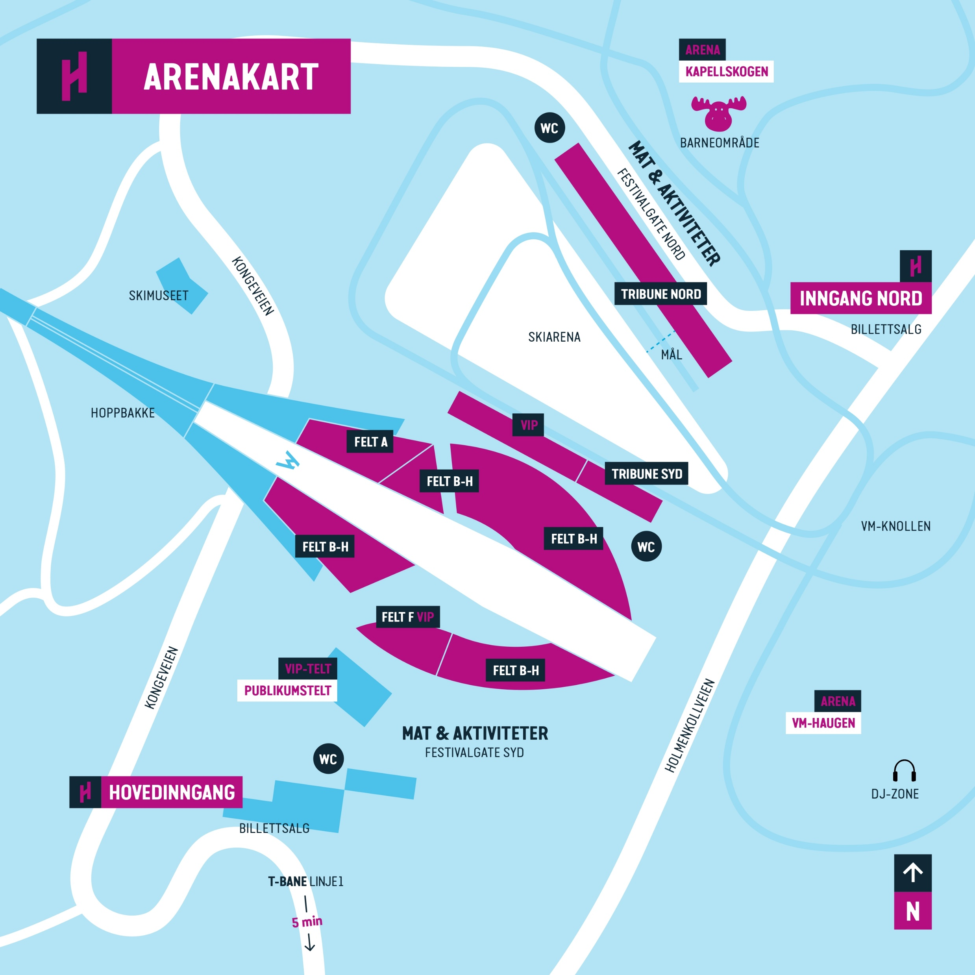
Arenakart
Går inn oig ut der det står Hovedinngang.
Publikumstelt man kan varme seg I ved hoppskåla “gata”
Billetten: for å se 5 mil,og kombinert gå til“Kapellskogen”
Se Hopp: gå til tribune felt B-H
Samlingsplass ved Kulvert ”Northugbakken”

Slide 11
Løypekart
Buss/inngang
Smøring
Løype
Skitest –
oppvarming

Slide 12
Om banketten
Banketten er inkludert i «pakken» for 4 løperne og innmeldte lagledere( max 3 pr lag). Gis ut bankett billett til de som skal ha. Andre som vil delta i tilknytning laget får faktura middagen i etterkant via sin krets. Kun påmeldte kan delta (alle utøverne er påmeldt)(middag koster 235,- trolig noe mer inkl. dessert)
Ungdomsrepresentantene Emilie og Sivert styrer Banketten
Uformelt antrekk
19:30 Velkommen –Tacobuffet m dessert
Equinor sponsoren vår og Landslagsutøver Morgendagens helter kommer, intervju og bilder📸
20:30 Utdeling av deltagerpremier 🎁
21: 30 Underholdning for utøverne
Super anledningen til å bli bedre kjent på tvers av krets!

Slide 13
Agenda
Planen for helgen (alle)
Detaljer (trenere, lagledere, støttepersoner)
Nærmere om Holmenkollen; smøring, akkreditering, rigg, regler for forflytting
Nærmere om tidsplan; hotell, logistikk til/fra m.m.
Spørsmål og svar

Slide 14
Tidsplan lørdag
Frokost (husk å smøre matpakke)
Støtteapparatet skal ha med:
Akkrediteringsbevis/vester og billetter– Husk: vest skal leveres tilbake lørdag
9.45 Bussavgang I fra hotellet til Kollen/VM huset
13:30 Bussavgang II fra hotellet til Kollen/VM huset
17.30 Avreise fra Kollen (VM huset) til hotellet
19:30 Bankett

Slide 15
TD/rennleder v Stian Petersen
Info kommer på lagledermøte- Scandic Hotell Helsfyr fredag 10.mars kl 21.30

Slide 16
Nærmere om prepping
FLUORFRITT
Prepping av ski – Hotell i garasjen i kjeller, avmerket plass:
Er strøm og en snelle m 4 utganger
Har et smørebord, med skifeste stående til utlån
Må ha med egne smørebord/-bukker, smørejern etc.
Kost/feiebrett og søppeldunk vil stå der så fint om alle rydder opp etter seg
På stadion:
Ute; Eget område ved Kulvert/Nordthugbakken
Åpen himmel
Kan ha en preppebukk ved Kulvert «Nordthugbakken» i Kollen, rigges til for strøm (settes opp et telt dersom veldig mye nedbør)
Vi forsøker å få glidetips – legges ut på Facebooksiden
Kong Haralds Ungdomsstafett (skiforbundet.no)

Slide 17
Tilskuere
Stafetten sendes på NRK 2 direkte og NRK 1 reprise søndag
Mulighet til å se stafetten fra Kapellskogen
Kun akkrediterte kan være inne på stadion (3 for hvert lag, med rolle)
Publikum: kjøpe Weekend pass arena, Kapellskogen inkl skijump B-H(skal du bare ha lørdagen velges denne)
Billetter kan kjøpes her
Varmetelt og boder dersom man vil kjøpe mat.

Slide 18
Kontaktpersoner
Les informasjon du har fått; kanskje står svaret der
Hør med den andre foresatte
Hør med kontaktpersonen i din kretsen
Ta kontakt med:
Tove Andersen mob. 92030632(sekreteriat, buss samt bor på hotell)
Tommy Rovelstad mob. 48144704(hotell, økonomi)
Karianne Løken mob. 95238961(leder org.komiteen)
Morten Omland mob. 90045677(rennleder KHUS)

Slide 19
Transport
Vi har ikke anledning til privat parkering i Kollen
Alle må sitte på med den bussen de har bestilt på forhånd
OK med drop-off og pick-up i Kollen, men ankomst/avreise bør være samtidig med buss – ved VM huset
Arrangør-Oslo Skikrets vil møte ved bussankomst og vise vei til «basen» ved Kulverten dersom behov
Privat ankomst lørdag; må møtes av sin kretsrepresentant for å få utdelt startnummer og akkrediteringsvest utenfor sperret område. (Hovedinngangen)
T-bane fra Midtstuen(dersom parkerer her). T-bane nr 1 Frognerseteren

Slide 20
Diverse
Hotell: husk meld inn eventuelle matallergier.
Kretser som ikke bor på hotell : må finne ut:
avhenting av pakke- startnr /akkreditering (trening i løype fredag- må ha startnr. i tillegg til lørdag)
Bankett og dusj etter rennet
Transport opp og ned til Kollen
Oppbevaring av ski:
- Kan ikke settes i Holmenkollen fredag til lørdag.
-Skioppbevaring på hotell-kan oppbevare skipose på hotellrommet
Løypepatrulje: Team Kollen

